Slide 1

ASSOCIATION OF SENATES, SHOORA AND EQUIVALENT COUNCILS
IN AFRICA AND THE ARAB WORLD
رابطة مجالس الشيوخ والشورى والمجالس المماثلة في أفريقيا والعالم العـربـي
ASSOCIATION DES SENATS, SHOORA ET CONSEILS EQUIVALENTS D’AFRIQUE ET DU MONDE ARABE
Exposé II
“Terrorisme et Changement climatique”
Présenté par Ahmed Moktar,
Conseiller politique, Département Paix et Sécurité,
Commission de l’Union Africaine.

Slide 2
Introduction:
Depuis l'aube de l‘histoire, deux défis majeurs en matière de sécurité se posent à l'humanité. La première menace est due aux catastrophes naturelles, y compris des tremblements de terre, la famine, la sécheresse, les incendies de forêt et les épidémies de maladies infectieuses. La seconde menace consiste en des menaces induites par l'homme, comme la criminalité, la piraterie, le terrorisme, l'insurrection et la guerre. Chaque communauté, chaque pays ou chaque région est menacée par les «catastrophes naturelles» et les calamités humaines de l'extrémisme et de la violence, causées par des individus ou par des sources collectives.
Au cours de ces cinquante dernières années, ces deux défis en Afrique et dans le Monde Arabe ont fait l'objet d'études universitaires dans le but d'apprendre des leçons du passé, d’identifier les catastrophes naturelles et les catastrophes induites par l'homme et de recommander de «meilleures pratiques» pour la mise en œuvre de politiques et d'actions préventives aux niveaux gouvernemental, intergouvernemental et non gouvernemental.

Slide 3
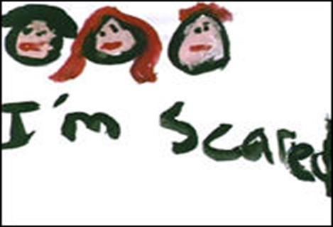
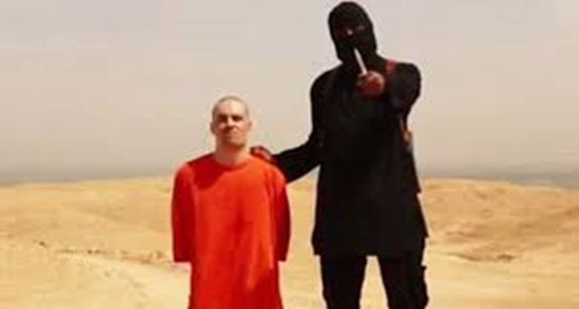
Terrorisme:
Il est un acte illégal de violence
Il vise à intimider les gouvernements et
les sociétés
Son but est d'atteindre des objectifs
politiques, religieux ou idéologiques
ISIS (Califat Islamique)
(Libye-Irak-Syrie)

Slide 4
Le terrorisme en Afrique et dans le Monde Arabe:
Le terrorisme demeure l'une des plus graves menaces à la paix et à la sécurité internationales. Au cours de la dernière décennie, la menace du terrorisme en Afrique et dans le Monde Arabe a pris de plus en plus de l'ampleur. Les régions qui, auparavant, ne percevaient pas la gravité de la menace, ou étaient considérées comme étant à l'abri du terrorisme, ont été ciblées par des terroristes. Au cours de la même période, la menace terroriste s'est étendue de l'Afrique du Nord et de l'Est vers l'Afrique occidentale et centrale couvrant le Sahel, qui s'étend de l‘Océan Atlantique vers la mer Rouge et l'océan Indien.

Slide 5
Si des progrès louables ont été accomplis pour lutter contre la menace du terrorisme aux niveaux international et continental, on constate de plus en plus que la menace à laquelle le continent africain est confronté actuellement, est complexe. Cela est particulièrement vrai dans la région du Sahel, où le trafic de drogues et d'armes, le trafic des personnes, les enlèvements contre rançon, la prolifération illicite des armes et le blanchiment d'argent sont des formes différentes de criminalité transnationale organisée qui sont intimement liées aux groupes terroristes. « Activités et sources de financement ».
Criminalité transnationale organisée
Trafic des personnes
Enlèvements contre rançon
Prolifération illicite des armes
Blanchiment d'argent

Slide 6
Les menaces terroristes peuvent se répartir en:
(i)Attaques terroristes contre les intérêts africains ( Al-Shabab contre l’AMISOM)
(ii) Attaques terroristes contre des intérêts occidentaux et étrangers (Ambassades américaines au Kenya et en Tanzanie)
(iii) Utilisation des territoires africains comme lieux de refuge (Daech en Libye)
(iv) Utilisation de l'Afrique comme terrain sûr et lieu de recrutement et de financement pour les terroristes (Region du Sahel)
(v) L'Afrique comme point de transit pour les terroristes et la collecte de fonds liés à d'autres activités illicites(Region du Sahel)

Slide 7
Efforts continentaux:
L’histoire est longue dans les efforts de prévention et de lutte contre le terrorisme. En 1992, l'Organisation de l‘Unité Africaine (OUA), s’est réunie lors de sa 28ème session ordinaire tenue à Dakar (Sénégal) et a adopté une résolution sur le renforcement de la coopération et de la coordination entre les États africains pour lutter contre les phénomènes d'extrémisme et de terrorisme. Lors de sa 30ème Session ordinaire tenue à Tunis en juin 1994, l'OUA a adopté la Déclaration sur le Code de conduite pour les relations interafricaines dans laquelle elle a rejeté toutes les formes d'extrémisme et de terrorisme, sous quelque prétexte que ce soit; le tribalisme, l’ethnicité ou la religion. La Déclaration a également condamné tous les actes, les méthodes et les pratiques terroristes et elle a exprimé sa volonté de renforcer la coopération pour lutter contre ces actes.
En juillet 1999, la Convention de l'OUA sur la prévention et la lutte contre le terrorisme a été adoptée par la 35ème Session ordinaire du Sommet de l'OUA, qui s'est tenue à Alger, en Algérie. La convention exige que les Etats parties criminalisent les actes de terrorisme en vertu de leur législation nationale telle que définie dans la convention. Elle définit également les domaines de coopération entre les Etats et établit la juridiction sur les actes terroristes tout en fournissant un cadre juridique pour l'extradition des terroristes ainsi que les enquêtes extraterritoriales et l'entraide judiciaire. La Convention est entrée en vigueur en décembre 2002 et, à ce jour, 42 États membres l'ont ratifiée.
Pour donner une expression concrète aux engagements et obligations des Etats membres en vertu de la Convention de 1999 et des autres instruments internationaux contre le Terrorisme , il s’est tenu à Alger en septembre 2002, une réunion intergouvernementale de haut niveau de l'Union Africaine sur la prévention et la lutte contre le terrorisme en Afrique, avec l’élaboration d’un Plan d'action de l'Union Africaine sur la prévention et la lutte contre le terrorisme. Le Plan d'action adopte des mesures concrètes de lutte contre le terrorisme qui s'attaquent aux défis sécuritaires de l'Afrique, notamment des mesures dans des domaines comme la police et le contrôle des frontières, la législation, le financement du terrorisme et l'échange d'informations.

Slide 8
Les efforts continus au niveau continental;
Dans le cadre du Plan d'action de 2002, les Etats membres de l'Union Africaine ont établi un Centre africain d'étude et de recherche sur le terrorisme (ACSRT) afin de centraliser toute l'information, les études et les analyses sur le terrorisme et les groupes terroristes et de développer des programmes de formation;
Le Centre a été établi en 2004 à Alger pour servir de forum d'interaction et de coopération entre les Etats membres et les organismes régionaux. Le Centre est considéré comme faisant partie du Département de la paix et de la sécurité de la Commission de l'Union Africaine et joue un rôle important pour guider les efforts de l'Union Africaine en matière de lutte contre le terrorisme et mettre en œuvre le cadre de l'Union Africaine contre le terrorisme.

Slide 9
Les missions du Centre Africain pour les Études et les Recherches sur le Terrorisme (CAERT).
Fournir des orientations aux organes compétents de l'Union Africain sur les questions relatives à la prévention et à la lutte contre le terrorisme dans le continent;
Sensibiliser les Etats membres à la mise en œuvre du cadre mondial et continental de lutte contre le terrorisme;
Renforcer la capacité des Etats membres, en leur fournissant des conseils et des soutiens opérationnels et techniques, ainsi que les formations et d'autres formes de renforcement des capacités, pour examiner les questions liées au terrorisme et mettre en œuvre leurs obligations en vertu des conventions continentales et internationales;
Promouvoir et renforcer la collaboration et la coopération interétatiques sur les questions relatives à l'entraide judiciaire et aux opérations transfrontalières de lutte contre le terrorisme;
Mener des recherches et des études pour aider à évaluer la menace du terrorisme dans les différents pays et régions du continent africain et élaborer des stratégies et des recommandations pour faire face à ces menaces;
Publier régulièrement des informations sur les menaces terroristes en Afrique et sensibiliser le public aux questions pertinentes;
Développer la capacité d'alerte rapide pour améliorer la réponse précoce tout en intégrant le concept de gestion préventive des crises.

Slide 10
Etablissement du système d'alerte précoce contre le terrorisme continental (SA-PCTC):
Afin d'assurer une intégration efficace entre le Centre et les mécanismes pertinents au sein de la Commission de l'Union Africaine, tels que le Système continental d'alerte précoce (SA-PCTC), un cadre de coopération entre les deux mécanismes a été établi pour faciliter l'échange d'expertise et de meilleures pratiques. Cette coopération a permis l‘établissement, au niveau du CERT, Centre d’études et de recherches sur le terrorisme, de certains outils clés d'alerte rapide mis au point par le CERT pour recueillir et analyser les données.
Grâce à ces outils, le CERT a été en mesure de lancer la diffusion d'une version améliorée et conviviale du journal Daily News axé sur le terrorisme. En outre, le centre a publié des rapports d'analyse des incidents du terrorisme. En plus, le Centre a achevé la création d’une base de données sur la lutte contre le terrorisme et il est en train de finaliser les formulaires d'échange d'informations et de développer son portail d'échange d'informations sécurisé.

Slide 11
Cadre analytique du Système d‘Alerte Précoce sur le Climat
Résumé du Cadre analytique du Système d‘Alerte Précoce sur le Climat (SAPC)
Collecte et Surveillance
de l'information
Analyse des conflits
et de la coopération
Formulation
des Options
Réactions
Alerte
précoce
Recommendations
Actions
Alarmes
Contexte
Acteurs
Evénements
Analyse de structures
Analyse d’acteurs
Analyse dynamique
Elaborations de scénarios
Options de la réaction
Validation
Mise en œuvre de la prise de décisions
M & E
Évaluation des caractéristiques de la vulnérabilité
Conditions et tendances stratégiques
Sénarios Évaluations des parcours d'action
Rapports du SPAC

Slide 12
Tableau de données: Incidents terroristes au Maghreb et au Sahel depuis le 11 septembre 2001
chronologie | année | 2001 | 2002 | 2003 | 2004 | 2005 | 2006 | 2007 | 2008 | 2009 | 2010 | 2011 | 2012 | 2013 | 2014
Pays du Nord, de l’Ouest, de l’Afrique Centrale | Total 1951 attaques | 21 attaque | 55 attaque | 31 attaque | 44 attaque | 104 attaque | 153 attaque | 161 attaque | 152 attaque | 204 attaque | 178 attaque | 185 attaque | 144 attaque | 230 attaque | 289 attaque
Algérie | 1307 attaques | 20 | 45 | 28 | 39 | 93 | 120 | 110 | 121 | 185 | 168 | 164 | 132 | 51 | 22
TChad | 58 attaques |  |  |  | 3 | 6 | 28 | 14 | 6 |  | 1
Libye | 353 attaques |  |  |  |  |  | 1 |  |  |  |  |  | 6 | 145 | 201
Mali | 105 attaques |  |  | 1 | 1 | 2 | 3 | 10 | 11 | 9 | 4 | 8 | 5 | 16 | 35
Mauritanie | 27 attaques |  |  |  | 1 | 3 |  | 4 | 4 | 6 | 2 | 7
Maroc | 9 attaques |  |  | 2 |  |  |  | 5 |  |  |  | 2
Niger | 44 attaques |  |  |  |  |  | 1 | 18 | 9 | 4 | 3 | 3 | 1 | 1 | 4
Tunisie | 48 attaques | 1 | 1 |  |  |  |  |  | 1 |  |  | 1 |  | 17 | 27

Slide 13
L'émergence de groupes terroristes s'explique par:
la pauvreté, l'analphabétisme et le taux élevé de chômage chez les jeunes et la population en général, qui les rendent vulnérables aux groupes terroristes et leurs promesses de gain rapide.
Mauvaises conditions de travail, insuffisance de la formation et de la discipline du personnel chargé de l'application de la loi qui en font des victimes faciles pour la corruption.
La recherche de refuges par des réseaux criminels dans une zone caractérisée par une vaste expansion territoriale, une couverture de sécurité et une présence administrative faible et insuffisante.
La recherche de nouvelles sources de financement, notamment par la contrebande, le trafic de drogue et l'immigration clandestine.
Les faiblesses institutionnelles du gouvernement et l'existence de vastes frontières et mal contrôlées. Ces frontières aux vastes espaces territoriaux mal administrés, facilitent les mouvements illégaux transfrontaliers de personnes et de marchandises et fournissent un terrain fertile pour des terroristes et des criminels transnationaux organisés.
Le changement climatique constitue une nouvelle dimension qui est perçue comme l’une des sources du terrorisme et de la violence dans le Monde;

Slide 14
Changement climatique
La dégradation de l'environnement et la désertification
Les inondations
La sécheresse et la famine
L’impact actuel de l’ouragan El Nino
Les effets du réchauffement climatique sur les productions alimentaires et sur les cultures commerciales
Des vagues de migrants augmentent le risque de conflits

Slide 15
Changement climatique - Effets de l’ouragan d’El Nino
Afrique de l’Est (Source : ONU- OCHA)
19,5 millions de personnes dans la région de la corne de l'Afrique sont confrontées à des niveaux critiques d'insécurité alimentaire.
Inondations dues à des pluies excessives affectant nettement 2 millions de personnes.
Afrique du sud( Source : ONU- OCHA)
Une sécheresse sévère en Suisse, au Zimbabwe, au Lesotho, au Malawi et au Mozambique.
On estime que 31,6 millions de personnes en Afrique australe sont en situation d'insécurité alimentaire.

Slide 16
Changement climatique
Afrique de l'Ouest ( Source : ONU-OCHA)
L’augmentation de la température mensuelle moyenne.
Des pluies inférieures à la moyenne dans le golfe du Ghana.
La désertification.
Afrique centrale( Source : ONU-OCHA)
Des pluies supérieures à la moyenne sur le bassin du fleuve du Congo
Des inondations ont causé la destruction de milliers de maisons, des stocks d'aliments vitaux, des cultures, des infrastructures publiques et environ 550 000 personnes touchées au début du mois de mars 2016.

Slide 17
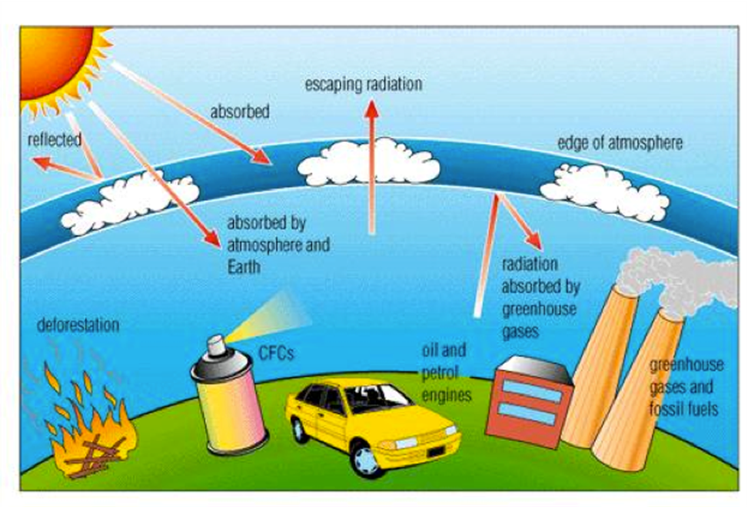
La relation du changement climatique avec les conflits et le terrorisme dans le Monde:
Le progrès industriel et le développement des moyens de transport depuis la première révolution industrielle en 1760 et la seconde en 1840 a accru la dépendance aux combustibles fossiles (charbon, pétrole, gaz naturel) en tant que principale source d'énergie et à la combustion des combustibles fossiles pour la production d'énergie et l'utilisation des grandes quantités des gaz fluorocarbures dans l'industrie au-delà de ce que l’atmosphère a besoin pour maintenir la température de la terre; ce qui a entraîné ainsi de quantités supplémentaires de ces gaz, conduisant à l'élévation progressive de la température et à l'apparition des effets négatifs de ce phénomène, en particulier la sécheresse. Il est aussi la cause de l'immigration , de l'aggravation des conflits entre les pays et du terrorisme.

Slide 18
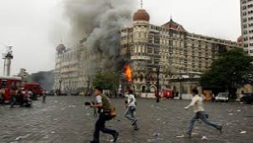
La relation du changement climatique avec les conflits et le terrorisme dans le Monde:
Certains chercheurs considèrent que c’est une exagération de dire que «le changement climatique est la cause des troubles sécuritaires qui ont lieu dans plusieurs pays dans notre Monde en perpétuel conflit et que le changement climatique contribue à provoquer aussi le phénomène croissant du terrorisme, qui est devenu inquiétant pour tous les pays du Monde. Mais nous ne pouvons pas ignorer les effets du changement climatique comme l'un des facteurs importants dans les causes des conflits qui se déroulent aujourd'hui dans le Monde. Il est aussi possible que l’ampleur de ces effets du changement augmente à l'avenir, sauf si les efforts s’intensifient au niveau international et local pour trouver des solutions appropriées à ce problème.

Slide 19
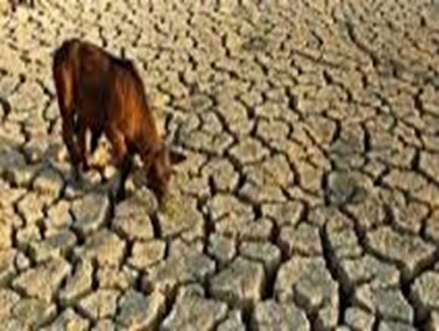
La relation du changement climatique avec les conflits et le terrorisme dans le Monde:
De nombreux chercheurs confirment bien la relation étroite et directe entre le changement climatique et les vagues croissantes de violence en général en termes de conflit entre les pays, les communautés et les tribus. Ils pensent aussi que le changement climatique est directement lié aux vagues croissantes de terrorisme et que si des mesures appropriées ne sont pas prises pour prendre au sérieux les mises en garde des scientifiques, nous allons assister à la déstabilisation de tous les pays du monde, comme le confirme le rapport publié par la CIA l'année dernière qui prévoyait l’émergence des conflits en raison de la rareté de l'eau, de la réduction de terres arables suite à la sécheresse comme conséquence du réchauffement climatique.

Slide 20
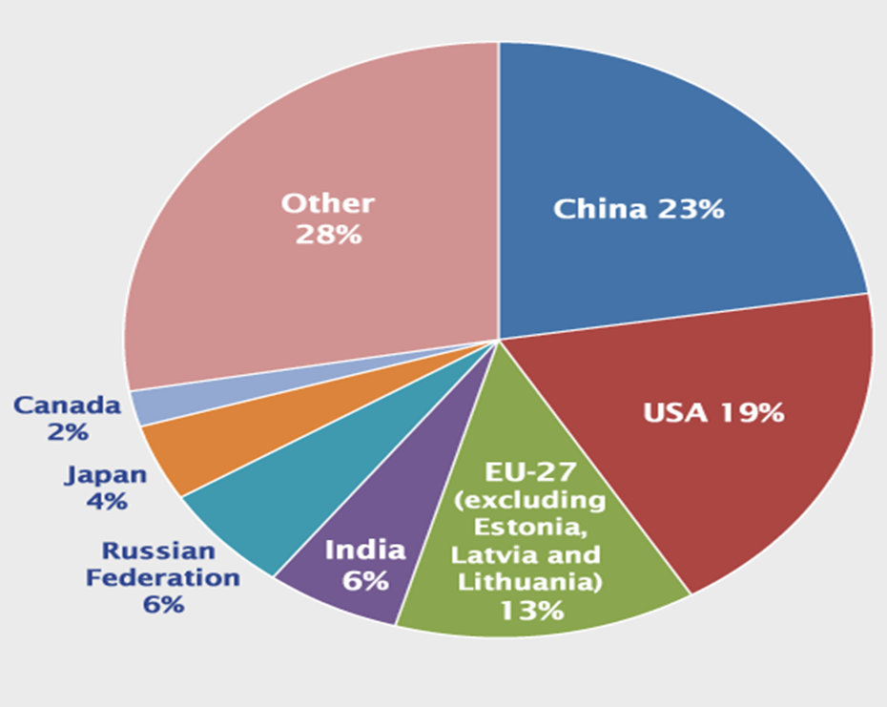
La relation du changement climatique avec les conflits et le terrorisme dans le Monde:
Actuellement ,la plupart de chercheurs et des hommes politiques trouvent qu’il ne faut pas négliger l'impact du changement climatique sur la paix et la sécurité.
Par exemple, le changement climatique est derrière :
l'exode d'environ 20 à 30 millions de personnes par an,
l’impact de l’assèchement du lac Tchad sur l'économie locale,
le recrutement continu d’un grand nombre de jeunes déplacés par le mouvement terroriste «Boko Haram »
la vague de forte sécheresse qui a frappé la Syrie entre 2006 et 2011 a été l'un des facteurs principaux de la guerre civile.

Slide 21
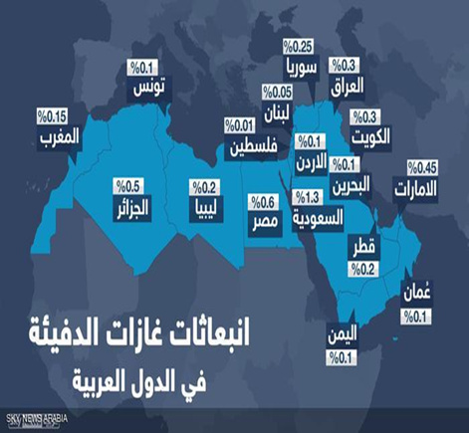
La relation du changement climatique avec les conflits et le terrorisme dans le Monde:
Des experts internationaux ont mis en garde dans un rapport intitulé «Le changement climatique et l'évaluation des risques» publié par l‘Agence française de presse en Septembre dernier de la possibilité que les pénuries alimentaires et la diminution des réserves d'eau suscitent de nouvelles vagues de migration dans le Monde, détruisent l'infrastructure des Etats et encouragent la propagation du terrorisme, en particulier au Moyen-Orient et en Afrique. Ces experts ont également prévu des risques financier et militaire comme conséquence d'un avenir sombre de l'humanité à la lumière de l'aggravation de la crise du réchauffement climatique.
Sans doute que l'élévation du niveau de la mer contribuera à la réduction des terres arables et le logement; ce qui entraînera les conflits, en particulier dans des régions déjà instables comme le Moyen-Orient et l’Afrique. Le rapport a également souligné que le Monde est déjà confronté à un «sérieux problème» du réchauffement climatique dont la moyenne mondiale s’élève à 0,8 ° C depuis la révolution industrielle, et donc tout changement climatique plus large provoquera probablement l'émergence d'un grand risque pour le maintien de la paix et de la sécurité internationale, du fait que la diminution des réserves d'eau et des terres arables deviendront une source de conflit.

Slide 22

Les propositions visant à lutter contre le réchauffement climatique:
Les propositions visant à lutter contre le réchauffement climatique: la réduction des émissions de gaz à effet de serre est une solution, mais elle n’est pas une solution parfaite, elle est sensible à la manipulation et ici, nous constatons que la protection des forêts contribue à lutter contre le réchauffement climatique parce que les arbres absorbent le dioxyde de carbone de l'air et le transforment en oxygène. Par conséquent, l’encouragement de la plantation d’arbres et du reboisement dans le Monde, joue un rôle vital et essentiel dans la réduction de la pression sur les principales forêts et la préservation des écosystèmes (habitats et espèces), et dans la réduction de l'érosion des sols qui absorbent le dioxyde de carbone, ce qui signifie qu’il est possible de ralentir le réchauffement climatique tout en prenant en compte également les éléments suivants:
La tendance aux sources d'énergie alternatives telles que:
L’énergie solaire
L'énergie hydraulique générée par le mouvement naturel de l'eau dans les rivières ou le mouvement de l'eau dans les mers
L’énergie éolienne
Au niveau local et régional, il faut:
respecter les engagements pris aux conventions internationales pour lutter contre l'augmentation
du réchauffement de la planète.
Promouvoir la coopération avec la communauté internationale sur la mise en œuvre des accords qui mettent
un terme à ces phénomènes.
développer et promouvoir des législations environnementales en conformité avec les exigences de la lutte
contre le réchauffement climatique.

Slide 23
Mesures de prévention du terrorisme
Mesures de prévention :
Promouvoir l’éducation
Adopter des mesures législatives (qui devraient toucher tous les domaines, y compris le changement climatique comme la cause du terrorisme)
Autoriser les institutions gouvernementales à mieux contrôler leurs frontières.
Créer des conditions de travail propices à une formation et une discipline suffisante du personnel chargé de l'application de la loi pour lutter contre la corruption.
Eliminer les racines du terrorisme.

Slide 24

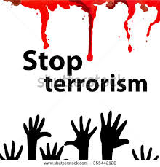

Slide 25
